Slide 1

2018.05.11
基于用户情绪的音乐推荐系统
Music recommendation system based on user's emotion
指导老师：刘峥
学生：袁富志 赵天 顾佳

Slide 2

01
项目概述
02
项目建设
Project objectives
Project construction
目录
03
成果简介
04
收获与感悟
Introduction of results
Harvest and Enlightenment

Slide 3
项目概述
1.研究内容
2.国内外现状
3.项目目标

Slide 4

研究内容
1
人工智能
一款可以感知用户实时情绪并为用户推荐相应歌曲的产品
人脸捕捉
情绪感知
音乐推荐
获取用户的面部表情
对获取的用户情绪进行分析，得出用户目前的感情状态，如喜，怒，哀，乐等
基于用户的情绪状态，为用户提供适合的歌曲

Slide 5
1
国内外研究现状
国内现状
如今的众多音乐播放软件，如QQ音乐，酷狗音乐，网易云音乐等，虽然有各种歌单，以及各种分类的歌曲，但都没有这种可以根据用户情绪来推荐歌曲的功能
国外现状
有类似的软件，如一款叫做EMO的音乐播放器，但歌曲单一，歌曲与情绪的匹配度不高

Slide 6



项目目标
1
RESEARCH BACKGROUNDS
一款可以根据用户实时表情来为用户推荐相关歌曲的产品
一份详细的研究报告
论文或者专利

Slide 7
项目建设
Step 1方案设计
Step 2人脸识别
Step 3推荐算法

Slide 8
2
项目建设
STEP ONE
方案设计
通过讨论，我们决定最终将项目设计成一款APP,并制定了进度安排，人员分工，分阶段完成该项目。

Slide 9
2
项目建设
STEP TWO
STEP TWO
STEP TWO
项目开发环境搭建，进行APP开发
调用FACE++ api进行人脸识别
前端页面编写，实现需要的捕获人脸，显示分析数据，播放音乐的功能。
环境搭建
人脸识别
前端页面

Slide 10
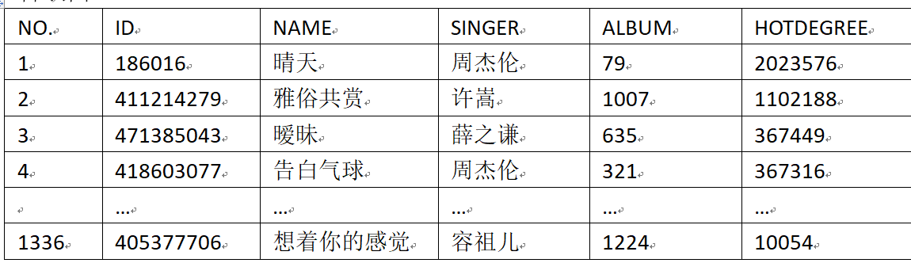
2
项目建设
推荐算法
STEP THREE
数据准备--音乐数据
爬取网易云音乐共计39013首歌曲信息，筛选出其中热度（评论数）较高的1336首歌曲。

Slide 11
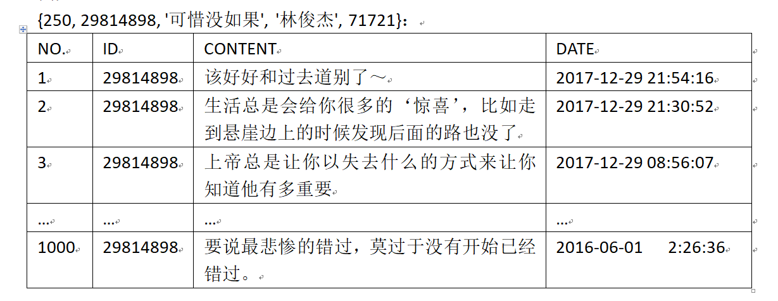
2
项目建设
STEP THREE
推荐算法
数据准备—微博数据
根据已筛选的热门歌曲列表，在新浪微博中爬取分享对应歌曲的微博。筛选出微博数量最多的前750首歌曲微博作训练集，并爬取750首歌曲的歌词

Slide 12

2
项目建设
1.FACE++返回的七个情绪为{愤怒, 厌恶, 恐惧, 喜悦, 平静, 悲伤, 惊讶}，通过哈工大信息检索研究中心同义词词林将每一个情绪拓展为词组。如：
M=
{
[愤怒, 恼怒, 含怒, 气恼, 气愤, 义愤, 激愤, 愤激, 愤慨, 愤然, 愤愤, 悻悻, 愠, 恚, 怒, 气, 恼, 愤, 怒冲冲, 气冲冲, 气乎乎, 气鼓鼓, 恼羞成怒, 怒气冲冲, 怒气攻心, 气哼哼, 懑, 怒目横眉, 忿, 慨, 气呼呼, 愤闷, 生闷气, 一怒之下],
… ….
}
2.利用jieba分词将每首歌的歌词、微博进行分词，得词组D。
数据预处理
对爬取到的数据进行预处理，得到项目所需的实验数据

Slide 13
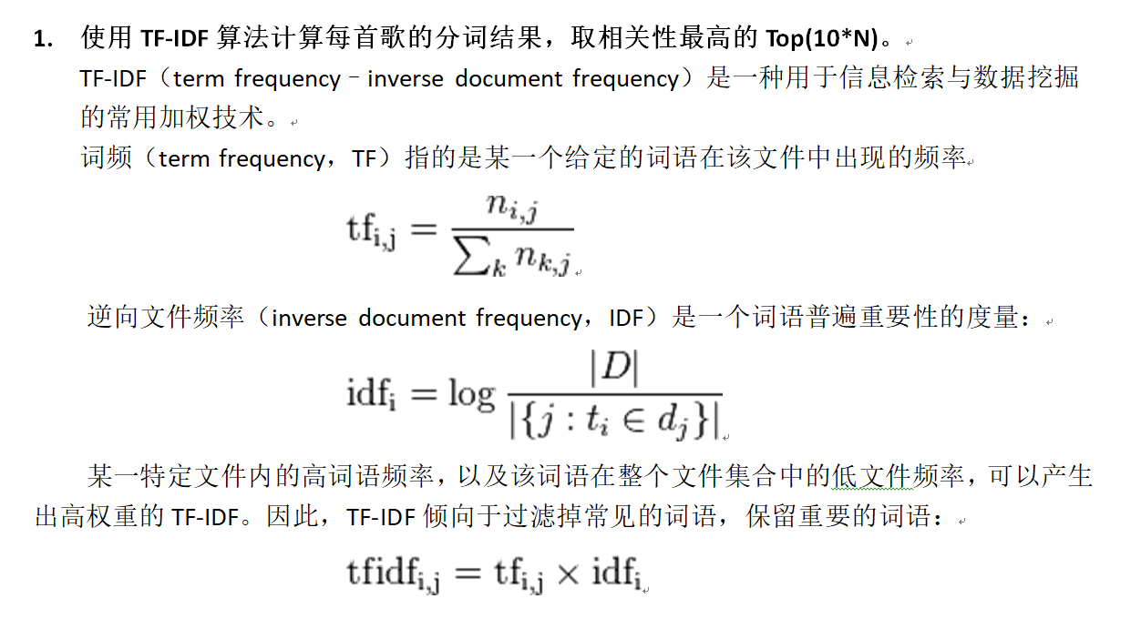

2
项目建设
推荐算法实现

Slide 14
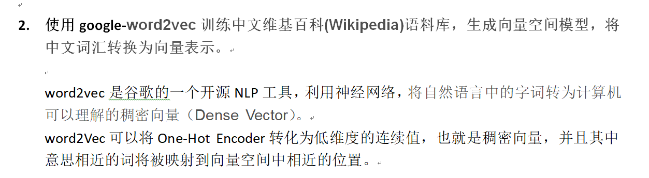
2
项目建设
推荐算法实现

Slide 15
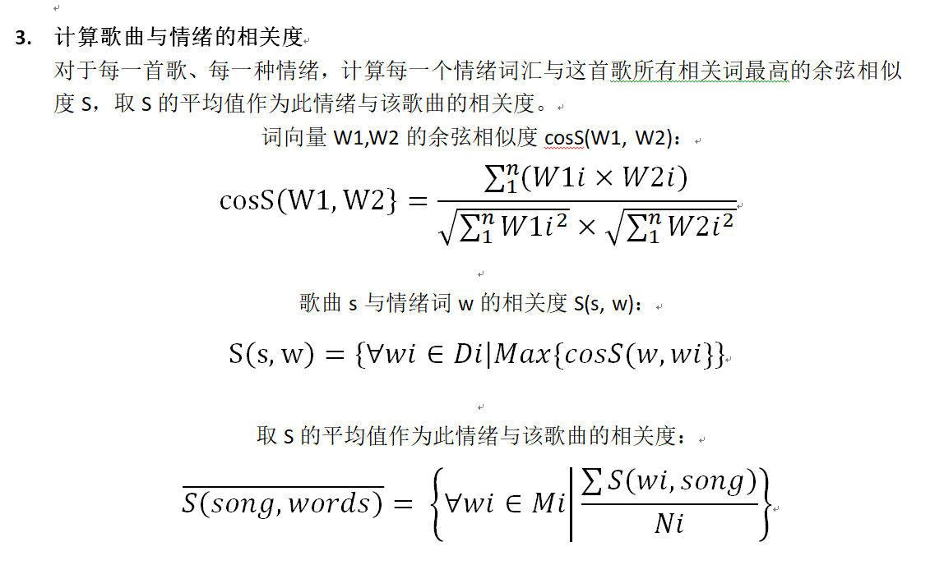
2
项目建设
推荐算法实现

Slide 16
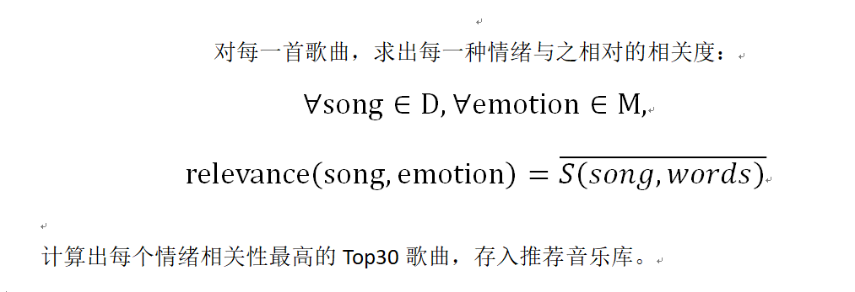
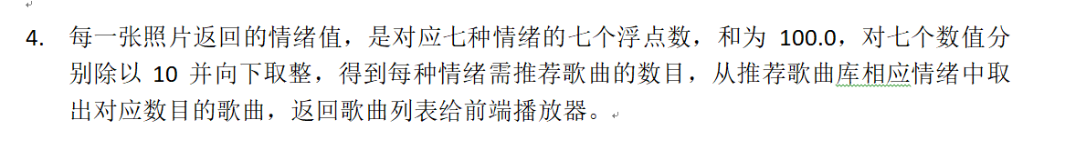
2
项目建设
推荐算法实现

Slide 17
成果简介
1.成果概述
2成果演示

Slide 18

3
成果简介
本项目最终产品为一款APP，通过调取用户的移动设备的摄像头来捕捉用户实时表情，得出用户情绪并显示，之后跳转到播放页面播放推荐歌曲
演示->

Slide 19
收获与感悟

Slide 20
4
收获与感悟
Harvest
Enlightenment
团队精神
多动手，多读书
三个臭皮匠，顶个诸葛亮，众人智慧胜过一人，遇到问题的时候，有一个搭档往往会帮助你更快的解决问题
实践出真知，动手才能发现问题所在，才能发现自己的不足，仅仅靠课堂上学习的知识是不够的，我们还要不断的去学习新的知识

Slide 21
2018.05.10
再次感谢老师的指导
谢谢大家观看！

